Slide 1



Slide 2


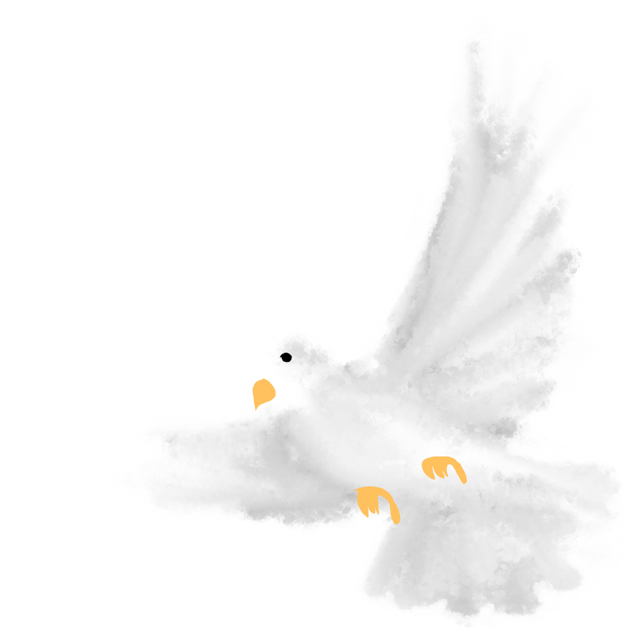







Slide 3
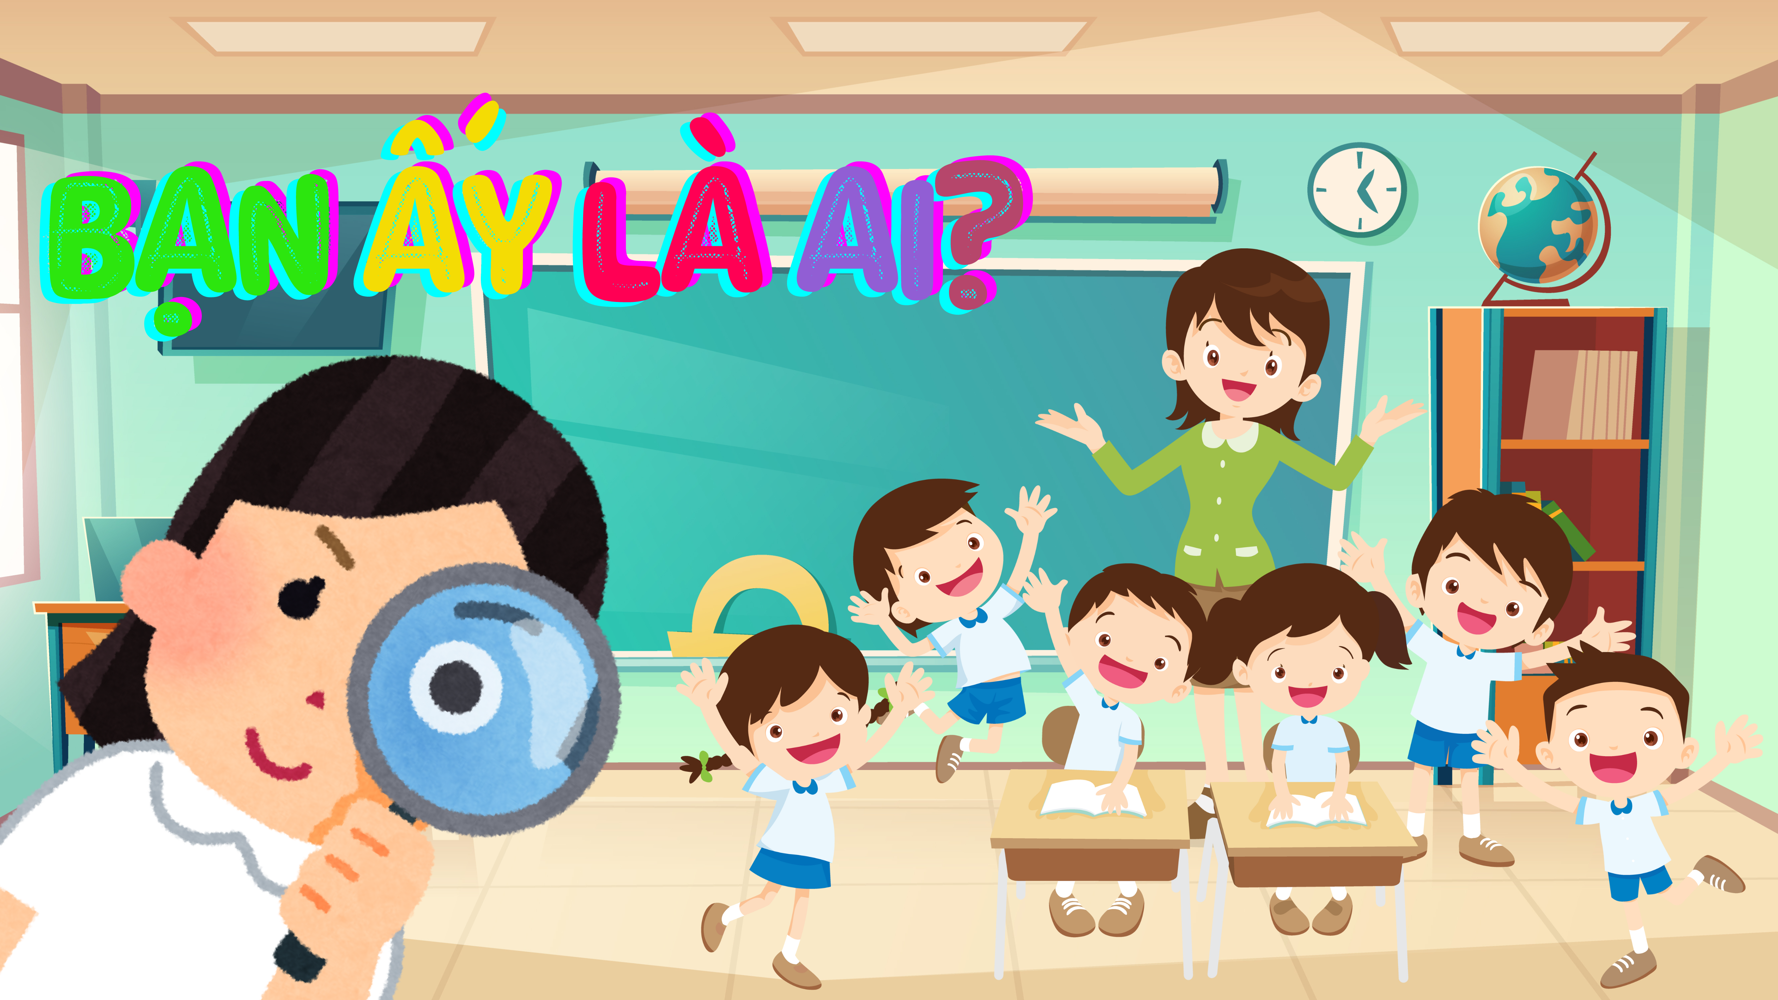

Slide 4
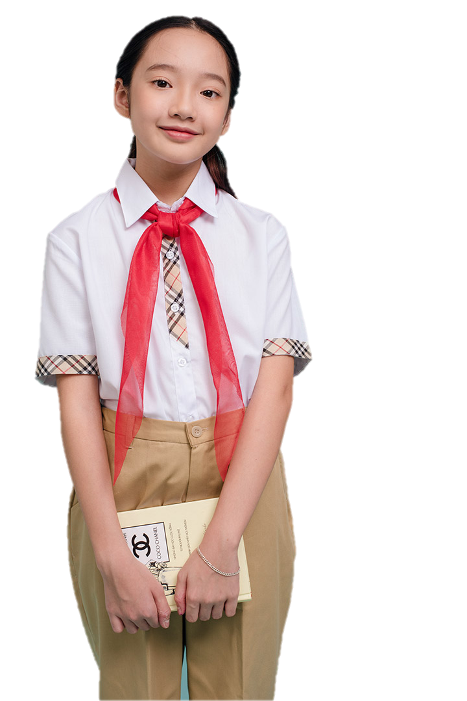
Notes:
Note: thầy cô thay thế hình ảnh học sinh phù hợp và đẩy xuống background

Slide 6


Slide 7


Slide 8


Slide 9

a, Thái và Ba là đôi bạn thân, đi đâu hay làm gì cũng có nhau. Gần đây, Thái rất thích chơi cờ vua với anh trai sau mỗi giờ tan học. Ba lại không muốn bỏ qua một buổi đá cầu nào với các bạn trong xóm nên rủ Thái bỏ chơi cờ vua để đá cầu cùng mình. Thái không đồng ý. Bởi vậy, Ba giận và không chơi với bạn nữa.
Nếu là Thái, em sẽ làm gì?

Slide 10
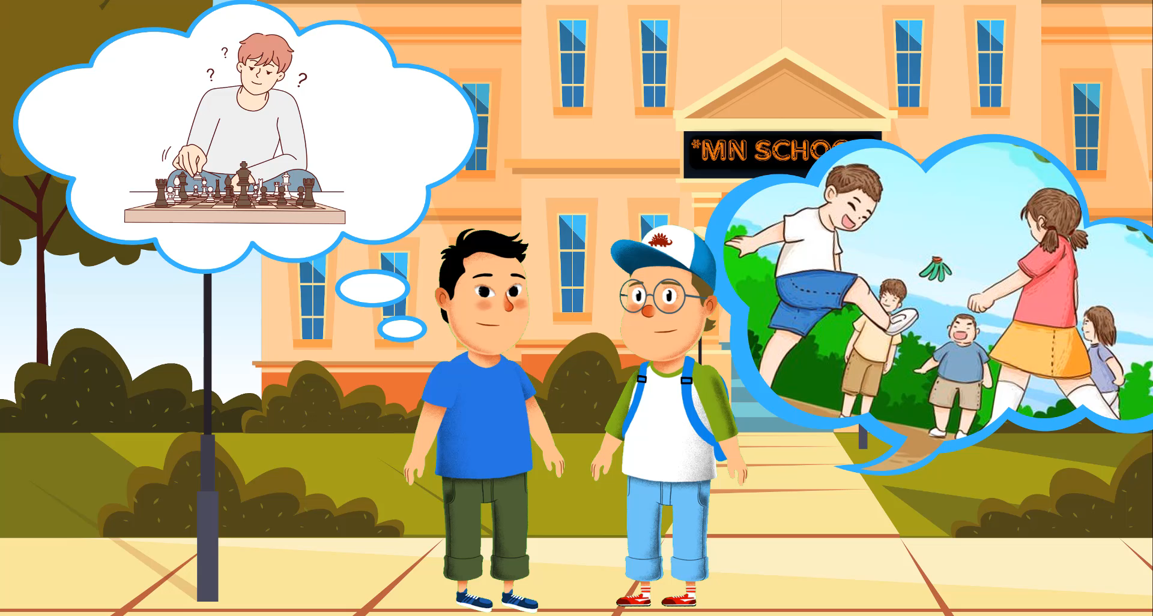


Slide 11
b, Thắng cùng các bạn và thầy, cô giáo trong trường đi thăm trung tâm nuôi dạy trẻ khuyết tật. Thắng thấy một số bạn trong lớp tỏ ra e ngại, không thích trò chuyện vì các bạn ở đó có ngoại hình khác biệt so với mọi người.
Nêu là Thắng, em sẽ làm gì?

Slide 12
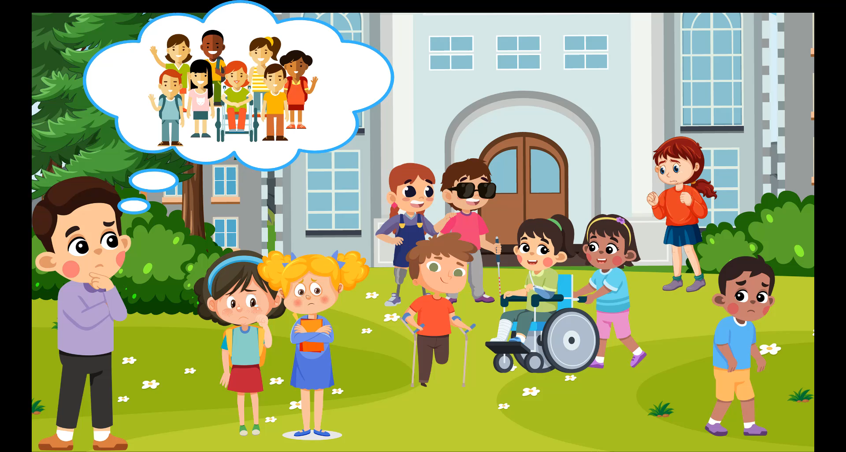

Slide 13
c, Chung cư nơi An ở có một số bạn người nước ngoài sinh sống. An định lại gần trò chuyện thì anh trai An tỏ vẻ không đồng tình và cho rằng các bạn nước ngoài có nhiều điểm khác biệt nên khó hòa hợp.
Nếu là An, em sẽ làm gì?

Slide 14
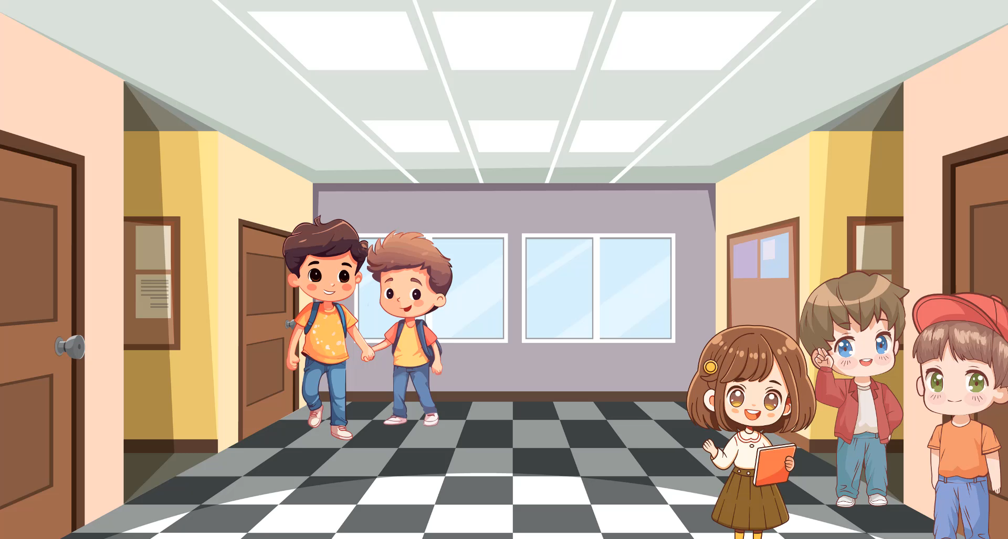

Slide 15


Slide 16
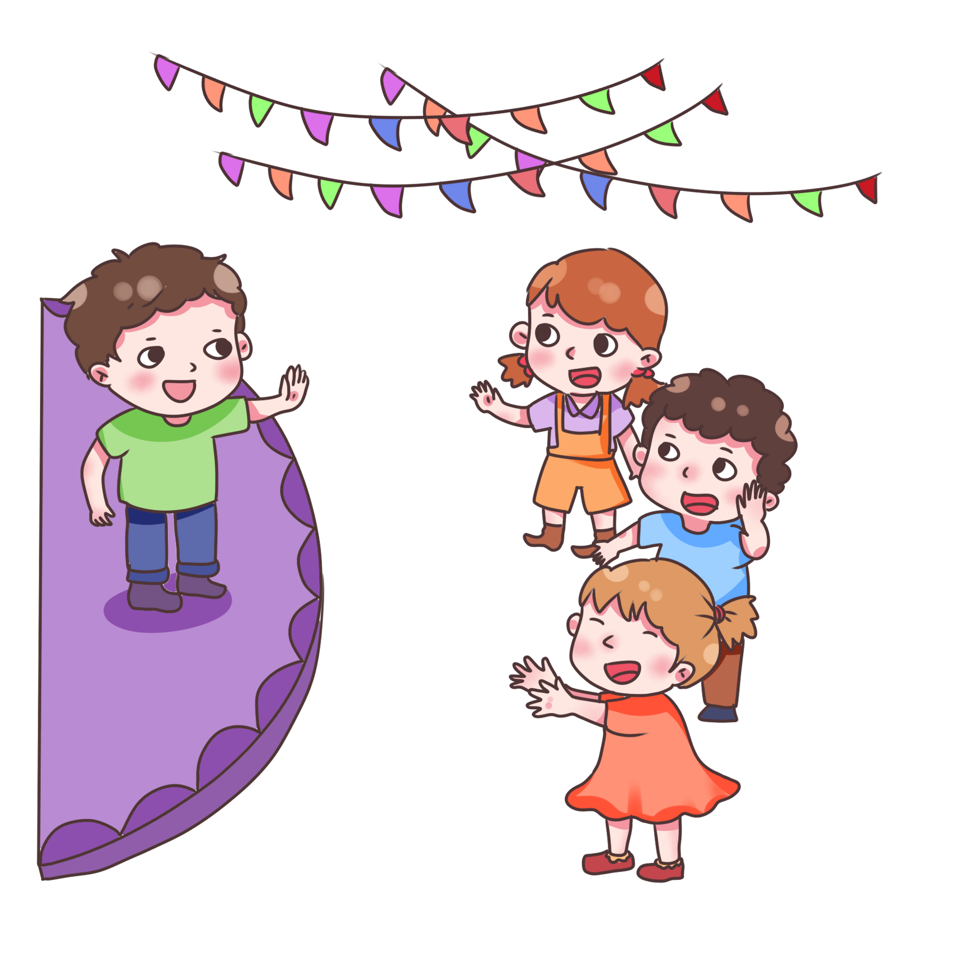
1.
1. Em hãy viết, vẽ, làm video, tranh kí họa,… về chủ đề “Tôi khác biệt” để giới thiệu về những điểm đặc biệt của bản thân mình với các bạn.
1.
2. Em hãy chia sẻ cảm nhận của mình về sự khác biệt của các bạn trong lớp.

Slide 17

1.
Mỗi người một vẻ khác nhau
Làm nên cuộc sống muôn màu đẹp tươi
Hãy mang lời nói, tiếng cười
Với lòng tôn trọng mọi người nghe em.

Slide 18



Slide 19


